Slide 1
111年運動i臺灣2.0計畫
-計畫申請
中華民國110年09月

Slide 2
一、計畫管理人i運動平台操作說明

Slide 3
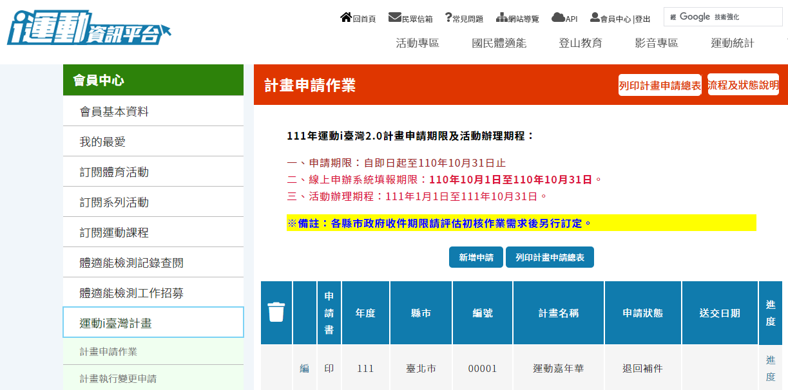
運動i臺灣
計畫
計畫申請作業
計畫新增申請
審核(縣市政府)
計畫新增申請
審核(體育署)
提供計畫管理人員申請計畫
縣府收件日期：110年10月16日24:00
1.點選 計畫申請作業
2.畫面會顯示已存在的計畫表列，
要新建一筆申請點選『新增申請』鈕

Slide 4
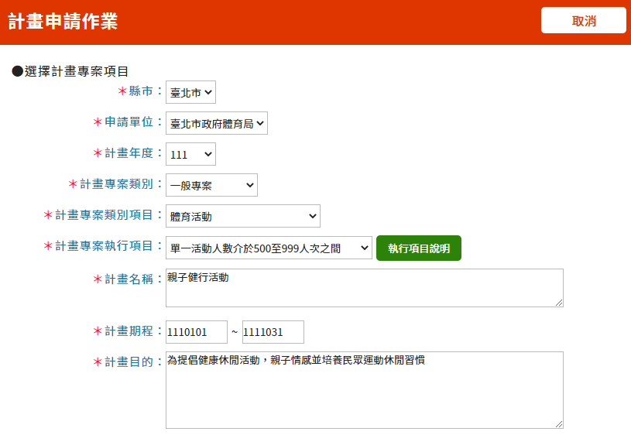
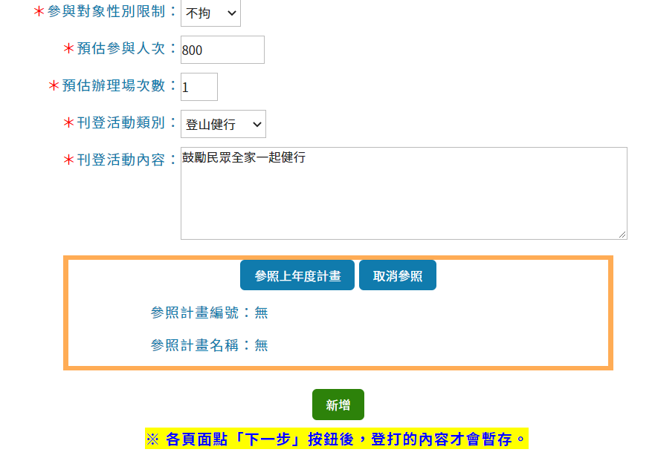
計畫專案項目輸入
3.輸入畫面上紅色星號欄位
執行項目說明可點開查看
計畫專案執行項目說明
刊登於I運動平台→活動專區的類別
112年計畫申請才能使用
4.點選『新增』

Slide 5
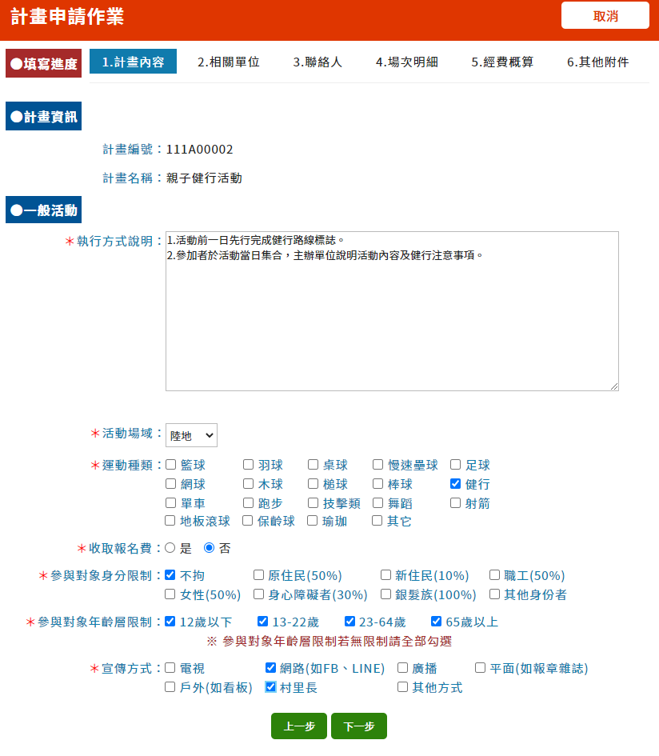
計畫專案內容輸入
5.輸入畫面上紅色星號欄位
(不同計畫類別有不同輸入欄位)
6.點選『下一步』

Slide 6
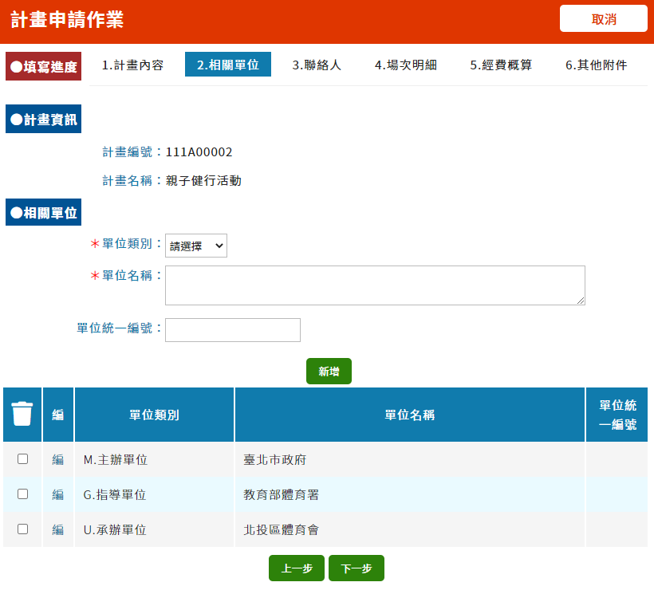
相關單位輸入
7.輸入單位類別/名稱，點選『新增』鈕
8.修改請點編帶入上方視窗
修改後點選『存檔』鈕；
刪除請勾選後按
9.點選『下一步』
提醒：系統預設帶入G指導單位及M主辦單位

Slide 7
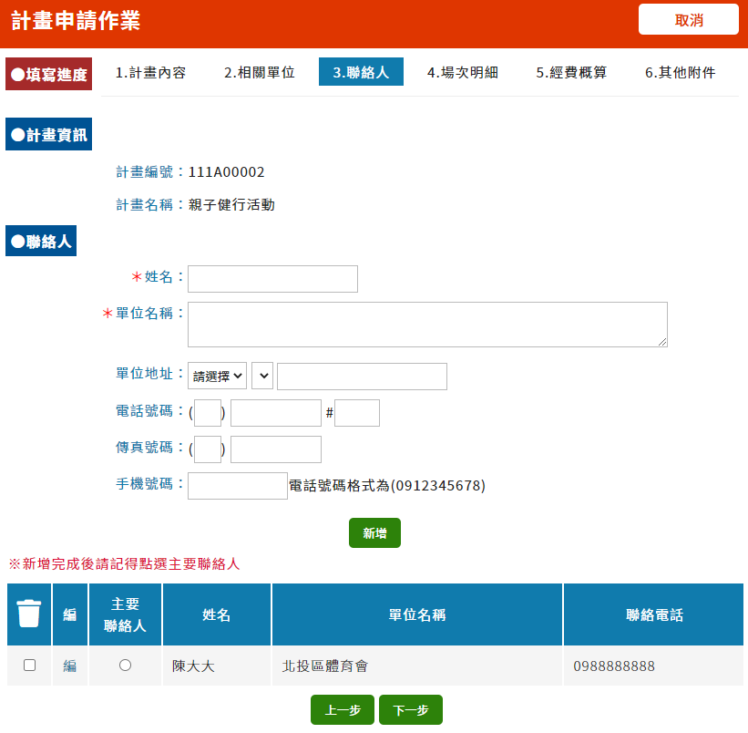
聯絡人輸入
10.輸入聯絡人資訊，
點選『新增』鈕
提醒：
因個資法關係，請儘量填寫公務電話為主
預設帶入帳號資料，
多筆聯絡人請設主要聯絡人
12.點選『下一步』
11.修改請點編帶入上方視窗
修改後點選『存檔』鈕；刪除請勾選後按

Slide 8
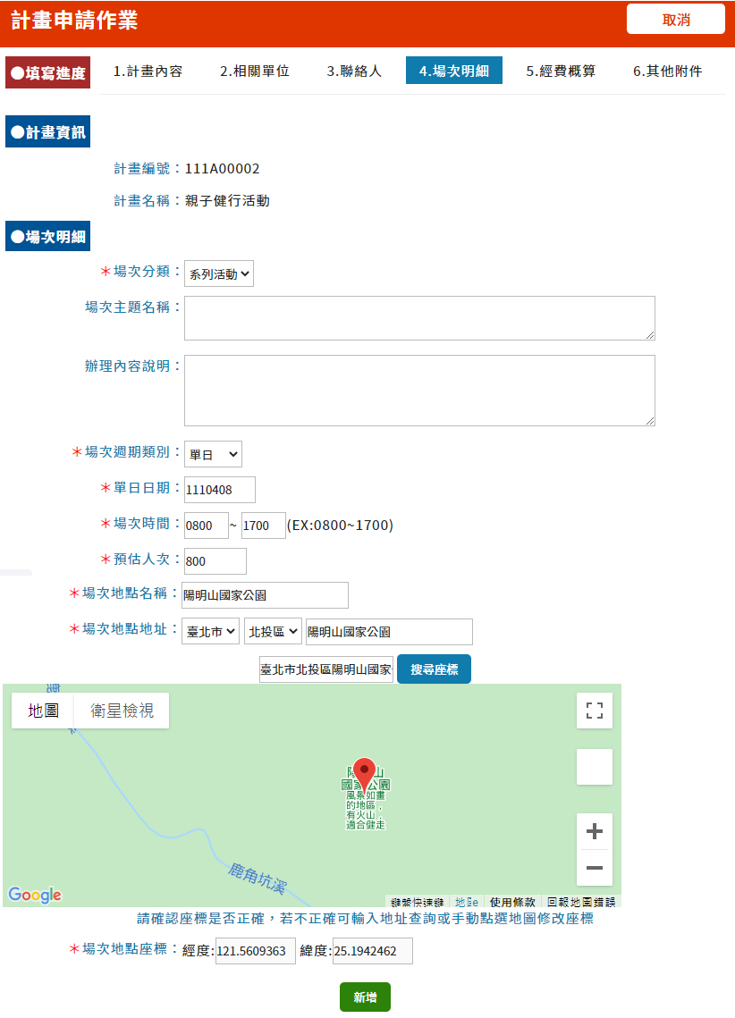
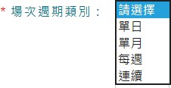
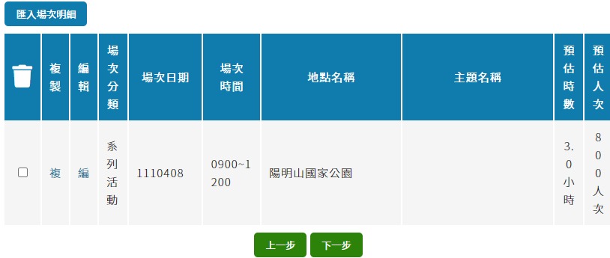
場地明細輸入
13.依場次資料不同輸入畫面上紅色星號欄位，
點選『新增』鈕
(多場次請重覆新增動作)
場次可下拉選擇
Ex:
單日：直接輸入日期
單月：2月2日、2月6日
課程週期類別:單月，選擇月份並輸入2,6日期。(以逗號分開)
每週：8/1-8/15每週三
課程週期類別: 每週，課程起訖輸入8/1-8/15勾選每週三
連續：3/1~3/3每天
課程週期類別: 連續，課程起訖輸入3/1-3/3
匯入場次
(請見下頁說明)
14.點選『下一步』

Slide 9
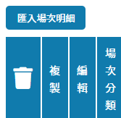
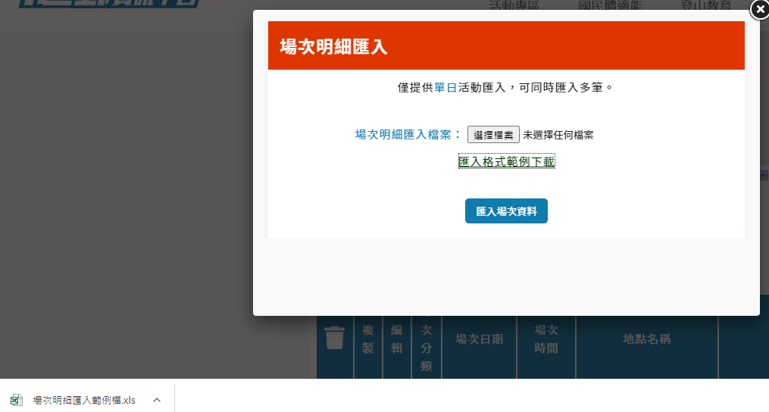
場地明細輸入
1.點選『匯入場次明細』鈕
2.點選匯入格式範例下載
3.點選檔案開啟
4.在Excel裡輸入場次資料，*欄位一定要輸入否則無法匯入→儲存Excel檔

Slide 10
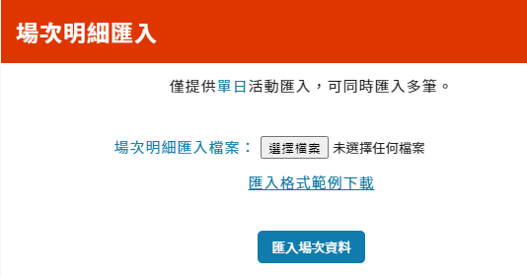
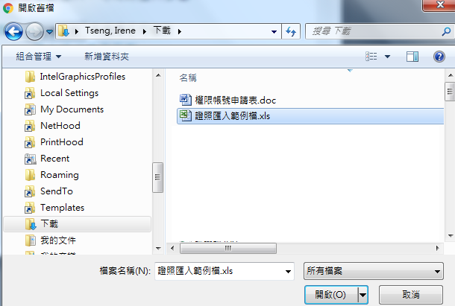
場地明細輸入
7.點選『匯入場次資料』鈕
5.點選『選擇檔案』鈕
提醒：
1.僅提供單日活動匯入，可同時匯入多筆。
2.Excel匯入的活動，並不是以覆蓋方式上傳活動，
若是用同一份Excel修改，請先刪除原活動再匯入。
6.點選『開啟』鈕

Slide 11
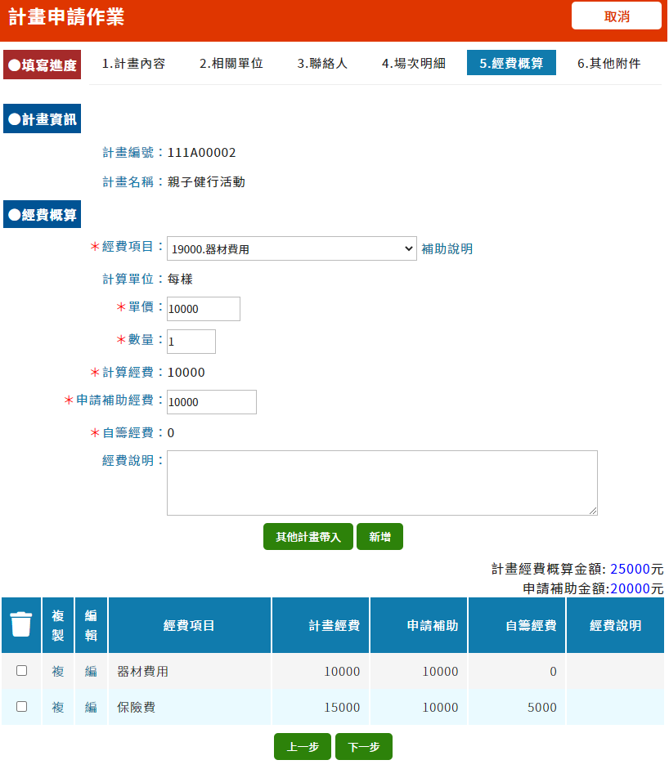
經費概算輸入
15.依經費項目不同輸入畫面上紅色星號欄位，
點選『新增』鈕
輸入申請補助經費後，點選畫面任一地方或按TAB鍵自動會帶出自籌經費在畫面上
由其他計畫帶入經費項目(請見下頁說明)
16.點選『下一步』
點選複copy一筆資料帶到畫面上方，直接修改後點選『新增』鈕

Slide 12
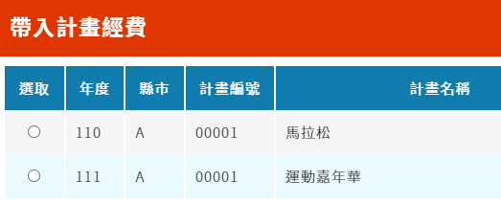
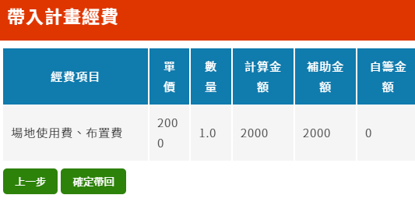
經費概算輸入
提醒：A計畫已填寫完概算，欲複製整批經費項目至B計畫，請用此功能。
點選『其他計畫帶入』鈕
點選計畫帶入
點選『確定帶回』鈕
畫面顯示訊息提醒原經費會被清空取代成新的，點選『確定』鈕帶入

Slide 13
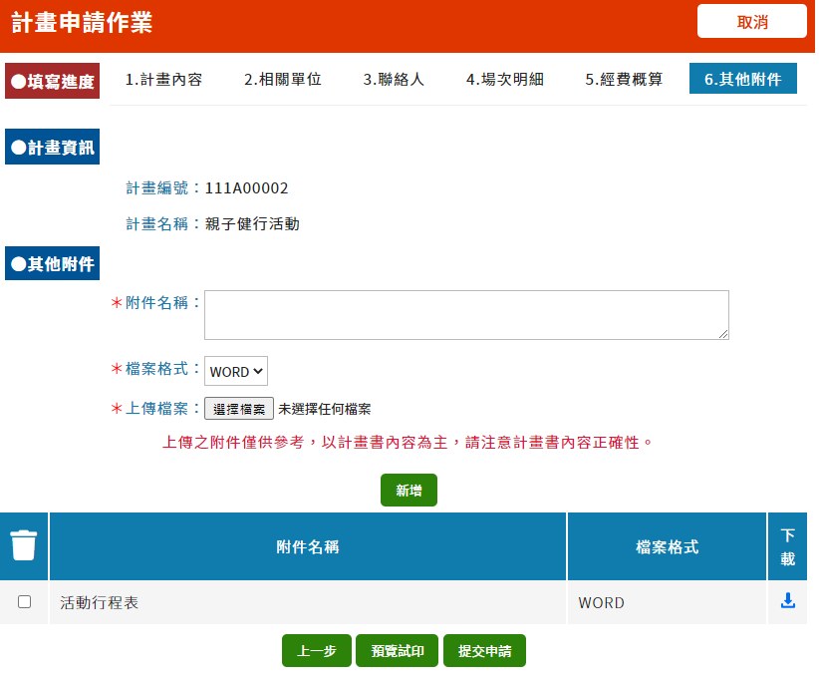
附件上傳
17.附件上傳
(1)輸入附件名稱/檔案格式
(2)點選『選擇檔案』鈕開窗
找到檔案
(3)點選『新增』鈕
19.點選『預覽試印』印出報表查看
18.點選圖示可開啟
附件查看
20.點選『提交申請』
(提交後無法修改，請先試印無誤後，最後再做此動作)

Slide 14
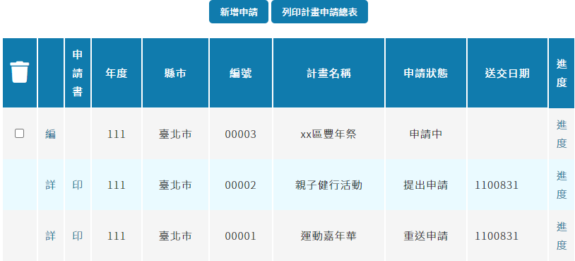
計畫申請表列
22.狀態：申請中，可點編進入修改；
刪除請勾選後按
21.送出後狀態：提出申請，
送出後不可修改只可點詳查看
申請狀態說明：
申請中—計畫管理人輸入部分資料尚未提交申請 初審待核准—縣市承辦人計畫申請初核後為核准後的狀態
重送申請—計畫管理人被退回後又重新送件 否准—縣市承辦人計畫申請審核後為否准後的狀態
提出申請—計畫管理人提交申請後狀態 退回補件—縣市承辦人計畫申請審核後為退回補件後的狀態
終止申請—計畫管理人取消計畫 核准待核定—縣市承辦人計畫申請審核後為核准後的狀態
完成申請—體育署經費核定後狀態

Slide 15
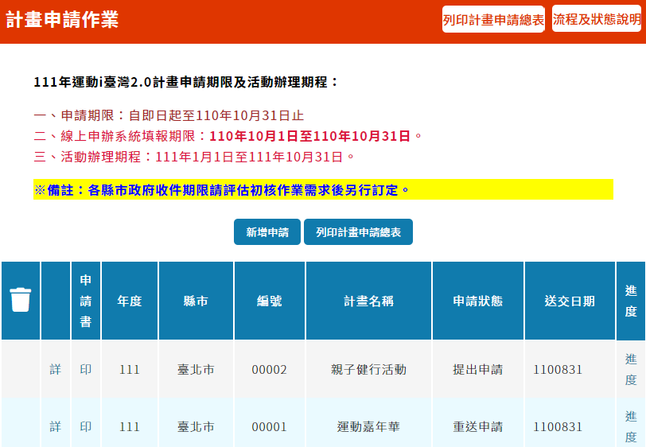
計畫申請表列
23.所有計畫均提出申請後可點『列印計畫申請總表』鈕印出報表清單

Slide 16
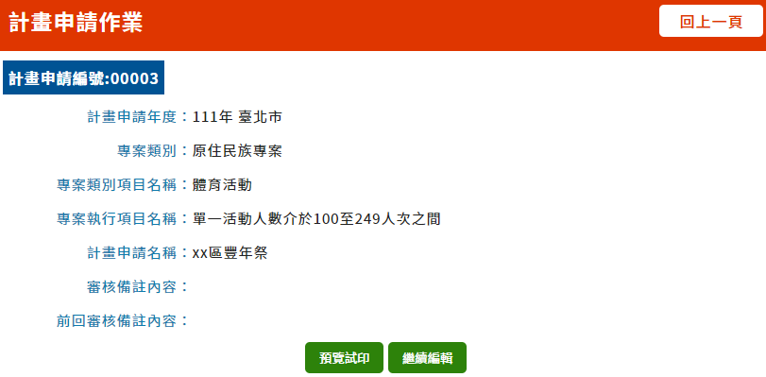
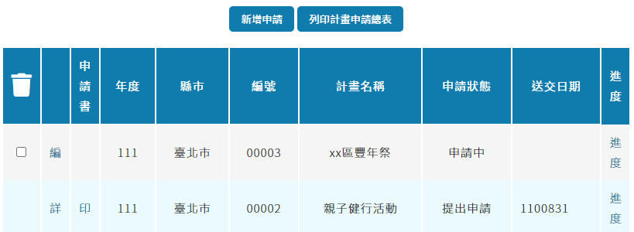
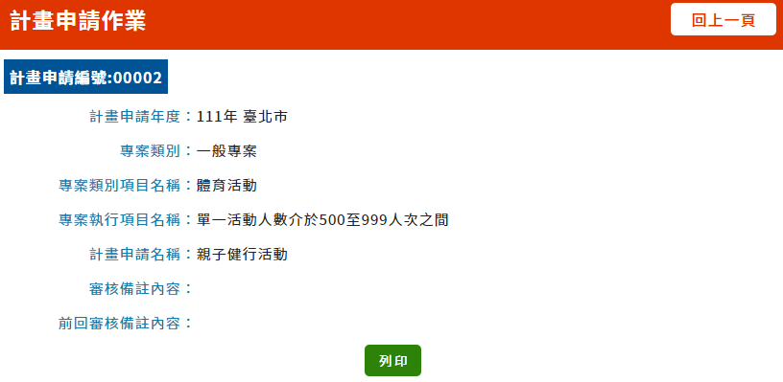
計畫申請表列
24.狀態：申請中，可以點選『繼續編輯』修改及『預覽試印』印計畫書
25.提出申請後，要補印計畫請點印，或點詳進入
26.點選『列印』印出正式計畫書

Slide 17
其他計畫差異畫面

Slide 18
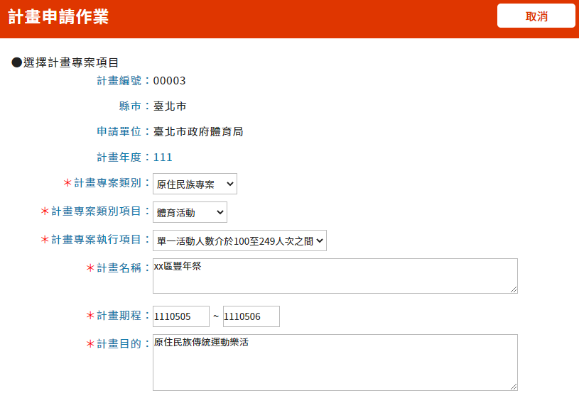
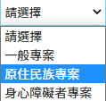
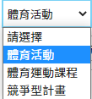
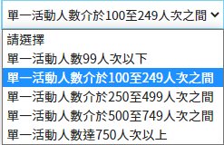
原住民計畫
下拉點選原住民族專案、類別項目及執行項目

Slide 19
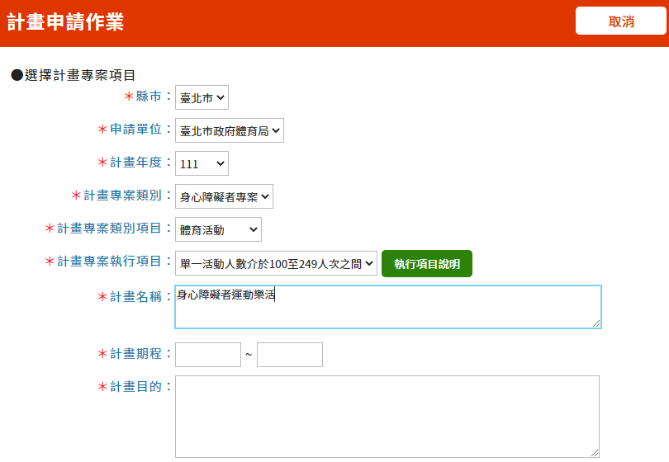
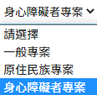
身心障礙者計畫
下拉點選身心障礙者專案、類別項目及執行項目

Slide 20
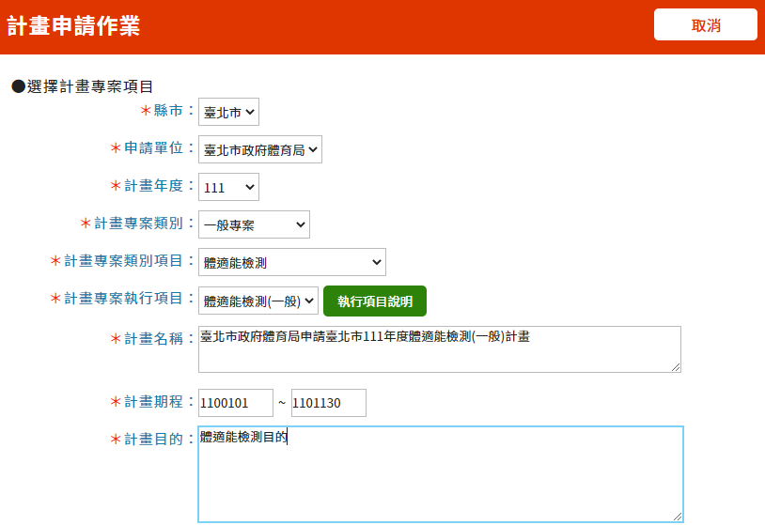
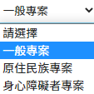
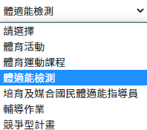
體適能檢測計畫
1.下拉點選一般專案、類別項目：體適能檢測及執行項目

Slide 21
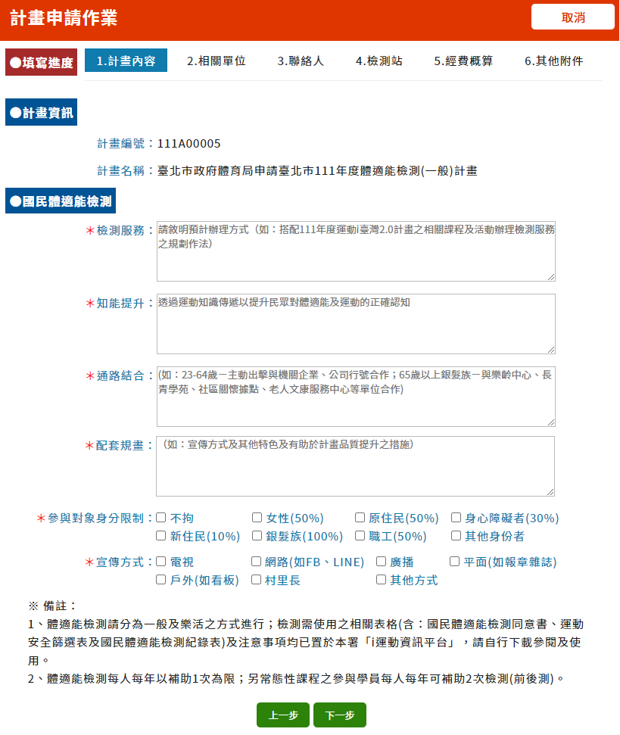
體適能檢測計畫
2.體適能檢測計畫需再填寫畫面上紅色星號欄位

Slide 22
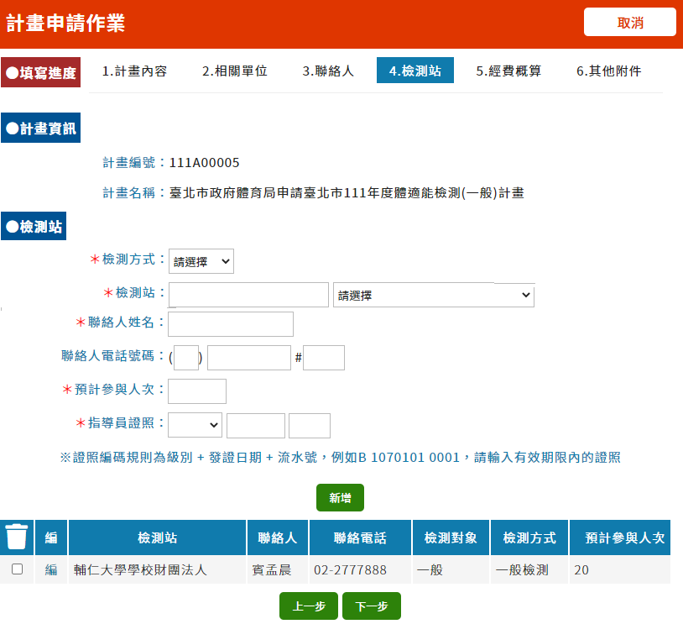
體適能檢測計畫
3.輸入檢測方式、檢測站等紅色星號欄位，
點選『新增』鈕 (多檢測站，請重覆新增動作)

Slide 23
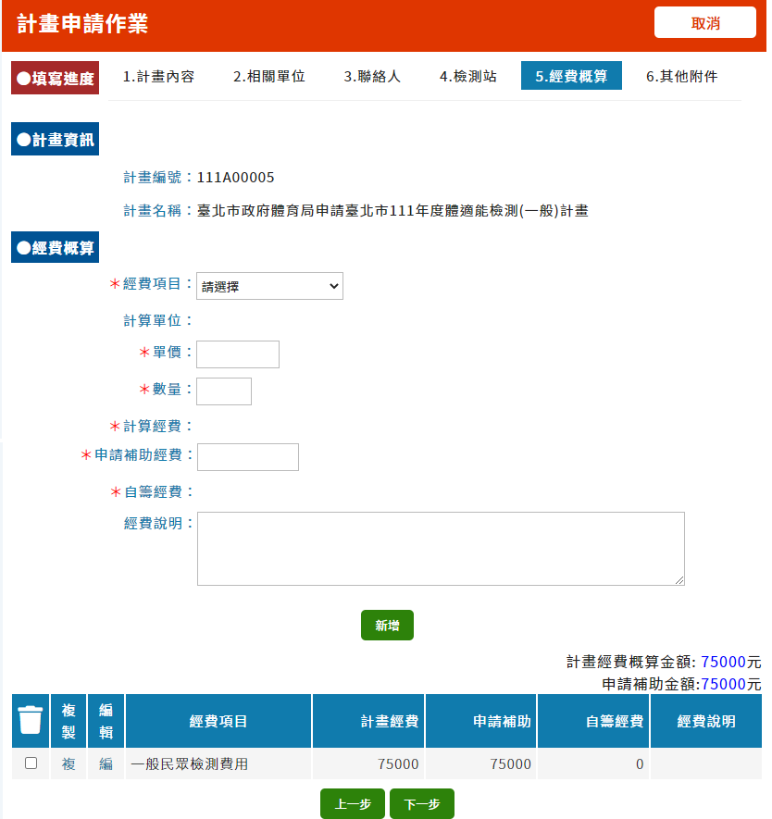
體適能檢測計畫
4依一般或樂活自動帶入檢測費用
(此計畫只可申請檢測費用)

Slide 24
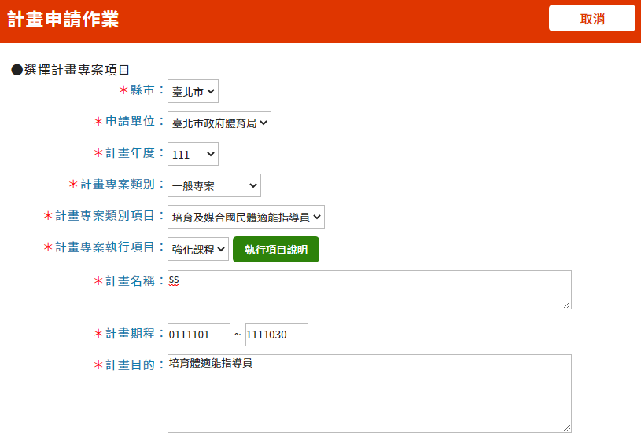
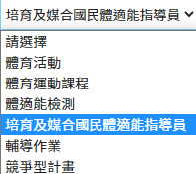
培育及媒合國民體適能指導員計畫
1.下拉點選一般專案、類別項目：培育及媒合國民體適能指導員計畫及執行項目

Slide 25
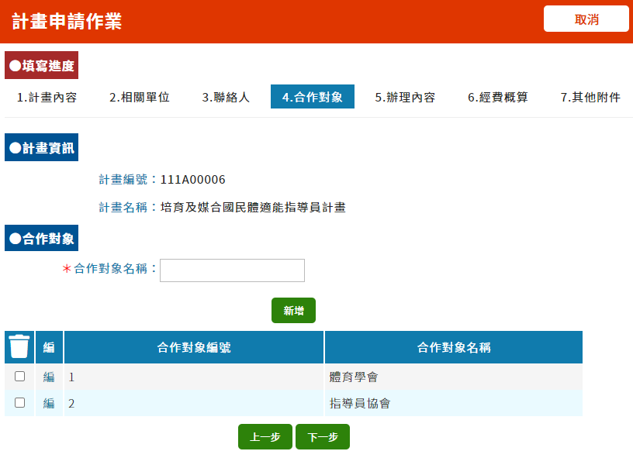
培育及媒合國民體適能指導員計畫
2.輸入合作對象名稱，點選『新增』鈕
(多合作對象，請重覆新增動作)

Slide 26
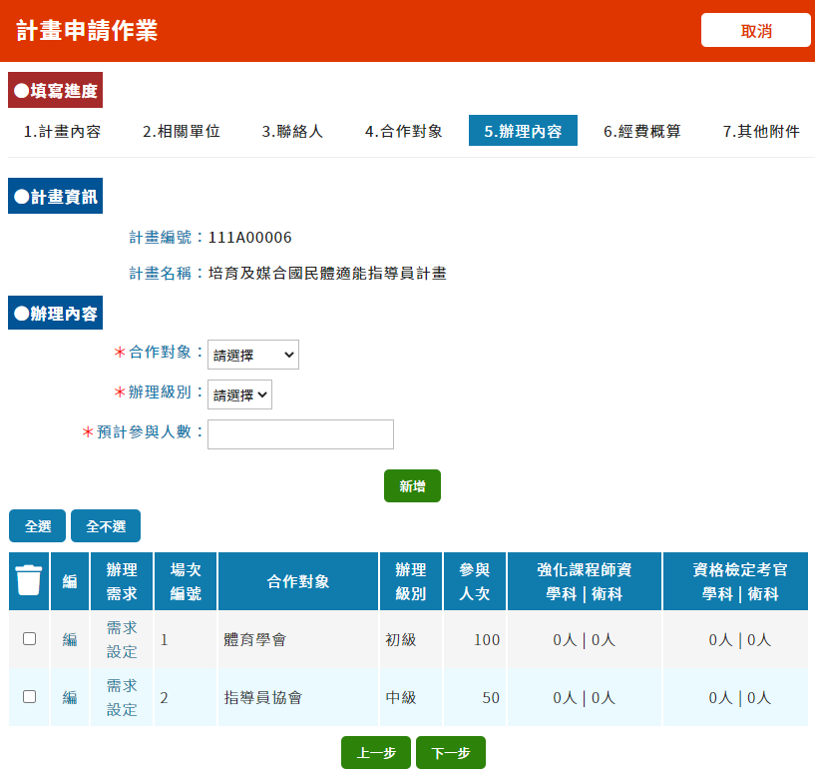
培育及媒合國民體適能指導員計畫
3.輸入辦理內容，點選『新增』鈕
(不同合作對象之辦理內容，請重覆新增動作)
4. 點選需求設定進入

Slide 27
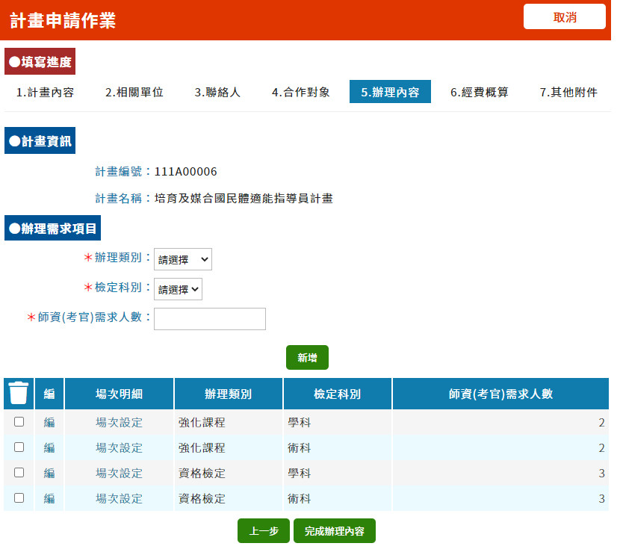
培育及媒合國民體適能指導員計畫
5.輸入辦理需求項目，點選『新增』鈕
(多辦理需求項目，請重覆新增動作)
7.點選『完成辦理內容』鈕
6. 點場次設定分別進入新增課程或檢定場次

Slide 28
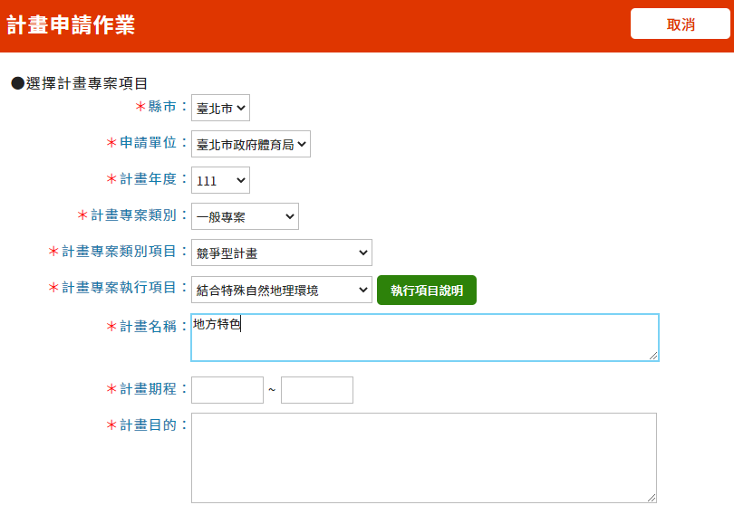
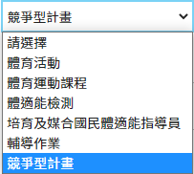
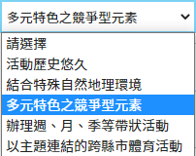
競爭型計畫
下拉點選一般專案或原住民族或身心障礙者專案
、類別項目：競爭型計畫及執行項目

